Slide 1
《计算机编程实训》习题课3 — MIDI程序设计
乐器数字接口(MIDI)程序设计
上海大学计算机学院
2021年6月30日

Slide 2
提纲
一
MIDI概述
二
音符数字化
三
音色与通道
四
MIDI编程

Slide 3
MIDI概述
乐器数字接口（Musical Instrument Digital Interface，MIDI）是20世纪80年代初为解决电声乐器之间的通信问题而提出的，是电子乐器制造商们建立的通信标准，是电子乐器之间以及电子乐器与电脑之间的统一交流协议。
从一个MIDI设备转送到另一个MIDI设备上去的数据就是MIDI消息（MIDI Message）。
MIDI消息不是音频波形的数字化，而是一种电子乐谱。MIDI已成为编曲界最广泛的音乐标准格式，可称其为“计算机能理解的乐谱”。

Slide 4
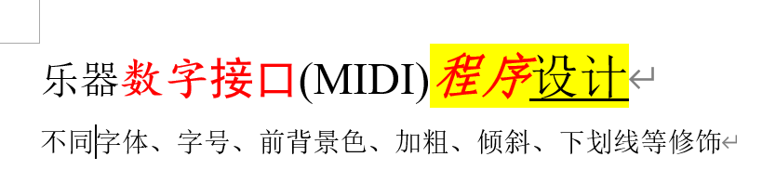
类比字符编码及字库
Word文档存放
相应字符的编码
各种修饰的编码
占用空间小(字节数少)，变换字体、缩放字号等非常灵活
由于字符编码遵循国际标准，系统安装多种字库；字符的修饰按照Word软件的规则，故一个Word文档可能在不同的设备中打开(包括非Windows系统)。
但是，倘若某系统没有安装某种字体库，则打开该文件时出现异常现象。
若将其按最终效果直接存放（如图像），则
分辨率越高占用空间大，变换字体、缩放字号不方便

Slide 5
类比字符编码及字库——音符编码、音色库
MIDI文件存放
音符及其修饰的编码（不存放音频的波形信息）
各种系统指令的编码
占用空间小(字节数少)，变换音色、时长非常灵活
由于有MIDI国际标准，系统安装多种音色库，故一个MIDI文件可能在不同的设备中打开(包括Windows系统、手机系统)。
但是，倘若某系统没有安装某种音色库，则播放该文件时出现异常现象。 不同系统中的音色库质量有很大的差异（来自于不同档次的乐曲发出的声音的录音质量不同）。
若将其按最终效果直接存放（如MP3），则
最终播放效果不变（一致）

Slide 6
音色库的质量
普通计算机（如Windows系统）中已经安装了常用的乐曲的音色库，但质量一般。
电钢琴安装的音色库质量较好，特别是钢琴音色库的质量高 (相同价位的电钢琴的音质，远高于钢琴音质)。
因此，同一个MIDI文件在电脑上播放的效果比在专用MIDI设备上的播放效果差。

Slide 7
MIDI概述
例如
在电子钢琴上按下某个音符对应的键（称为开音），则产生一个MIDI消息，该消息记录了所按的键、力度。
当松开所按的键时（称为关音），便产生另一个MIDI消息用以表示所松开的键及松开的速度。
因此
MIDI设备（如电钢琴）上“录音”的结果并非是波形文件，而是MIDI消息。换言之，计算机能理解的乐谱；
反之，根据乐谱编写MIDI消息发送给MIDI播放设备，就能演奏音乐。
这些信息都是易编辑的
有许多软件能对MIDI文件进行编辑。

Slide 8
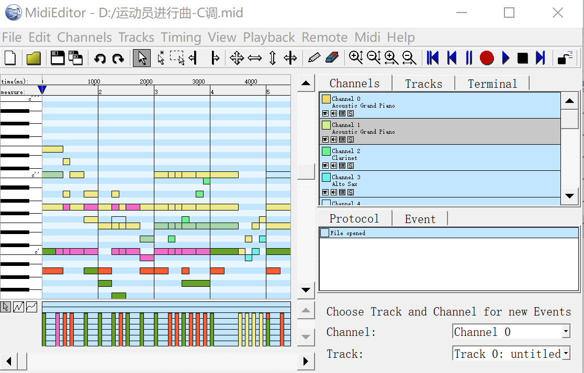
以MidiEditor软件为例

Slide 9
提纲
一
MIDI概述
二
音符数字化
三
音色与通道
四
MIDI编程

Slide 10
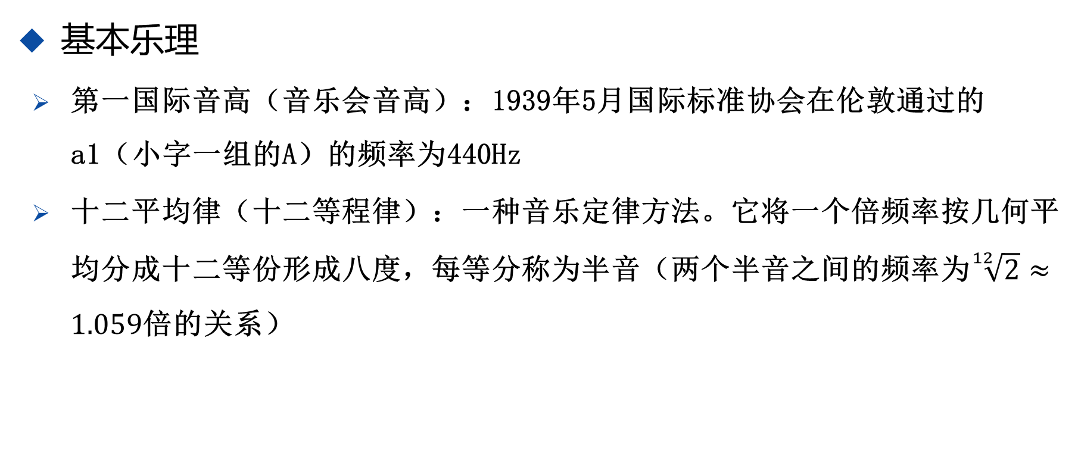
音符数字化
基本乐理
第一国际音高（音乐会音高）：1939年5月国际标准协会在伦敦通过的 a1（小字一组的A）的频率为440Hz
十二平均律（十二等程律）：一种音乐定律方法。它将一个倍频率按几何平均分成十二等份形成八度，每等分称为半音（两个半音之间的频率为$\sqrt[12]{2}≈1.059$倍的关系）

Slide 11
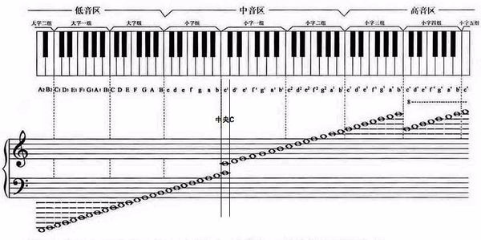
钢琴键盘与谱表对应图

Slide 12
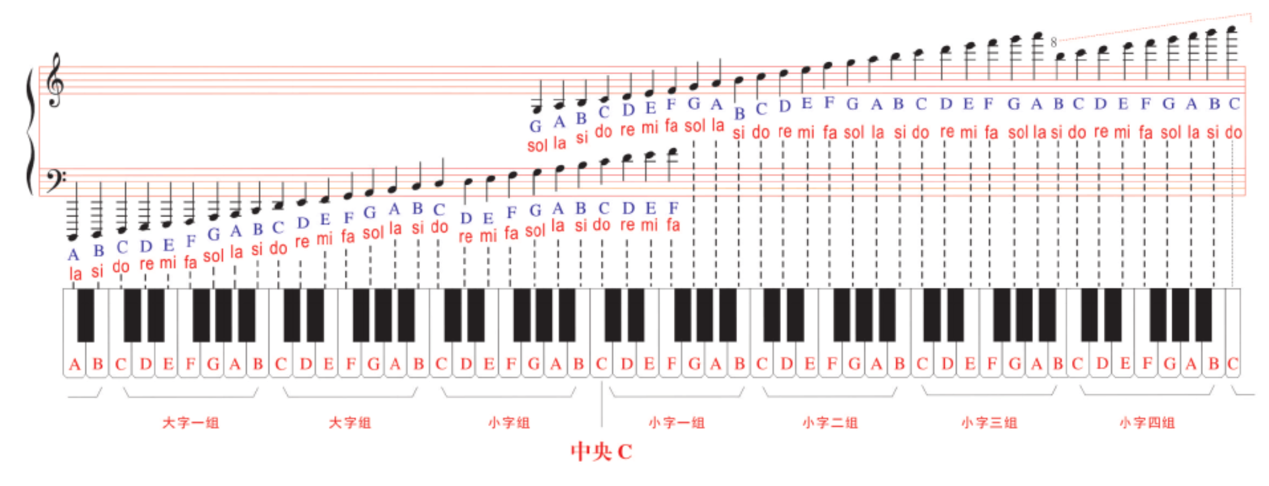
钢琴键盘与谱表对应图

Slide 13
音名、频率、MIDI音符编号

Slide 14
音符数字化
MIDI采用7位二进制数表示音符（编号0~127，共128个），相邻两个音符为半音关系。
这128个音符除包含了钢琴上的88个音外，还向下扩展21个音符、向上扩展19个音符。
因此，编号为21对应钢琴上最左侧的键。中央C（小字一组的C，即c1，频率是261.6Hz）的编号为60=0x3C。

Slide 15
音量数字化
MIDI采用7位二进制数表示演奏某音符的音量（或演奏力度）

Slide 16
提纲
一
MIDI概述
二
音符数字化
三
音色与通道
四
MIDI编程

Slide 17
MIDI音色与通道
不同的乐器所发出的乐音音色是不同的。MIDI采制了多种乐器演奏不同音符时的实际音频数据，形成音色库备用。MIDI消息传送给MIDI设备的音源驱动程序后，音源驱动程序首先解析MIDI消息，从音色库中找到相应的采样样本，根据音高、力度等参数，利用音频合成技术合成具体的音频，最后输出到扬声器。
这就好像“字库”一样，不同字体的字库安装到计算机系统中，可根据文本字符的编码在字库中找到指定字体的字库，再根据字号、颜色等参数生成具体的字符供显示或打印。

Slide 18
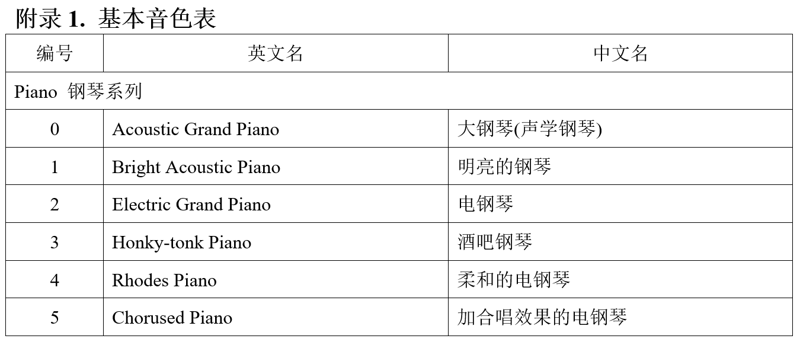
MIDI音色与通道
在MIDI规范制定之初，仅预留了128个音色。
后来增加了音色库选择控制，使音色库的音色总数达16384×128=2097152种。

Slide 19
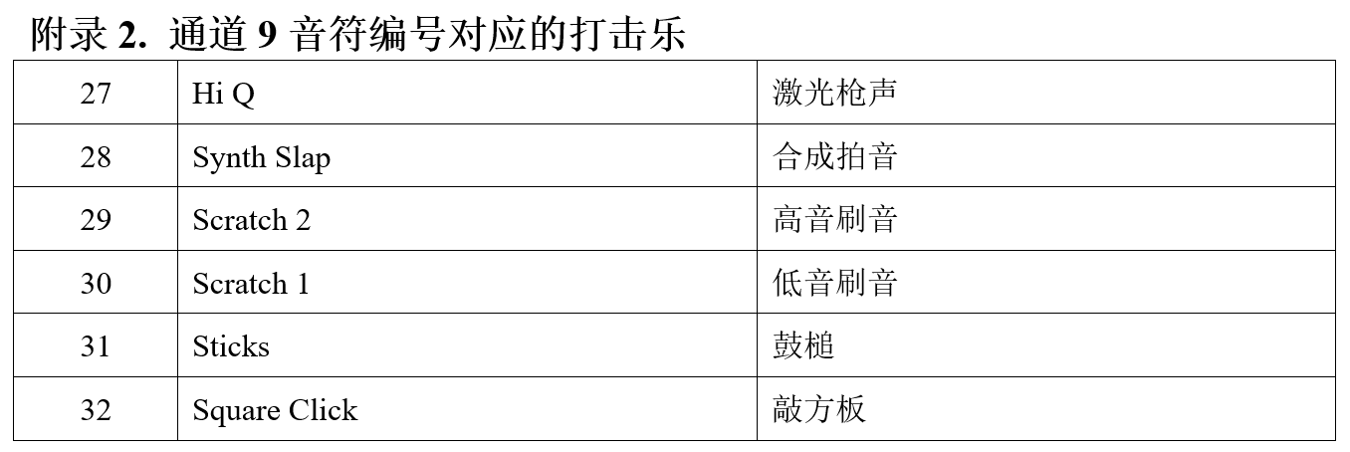
MIDI音色与通道
MIDI定义了16个逻辑通道（channel），每个逻辑通道可指定一种乐器（音色），通道编号0~15。
这16个通道共享一条电缆传递MIDI消息。
其中通道9被指定为打击乐通道，此时的音符编号为打击乐器。

Slide 20
提纲
一
MIDI概述
二
音符数字化
三
音色与通道
四
MIDI编程

Slide 21
MIDI编程
MMAPI（MultiMedia API）是Windows的底层多媒体编程接口，包括波形音频处理（44个函数）、MIDI函数（41个函数）、多媒体计时器管理（8个函数）等。下面介绍几个常用的MIDI输出函数。
使用MIDI函数需要包含mmsystem.h头文件，该头文件已在windows.h文件中包含了，故#include <windows.h>即可。
一般地，还需要设置连接库（winmm）或连接选项（-lwinmm）以连接winmm.lib库。Debug和Release两种配置需要分别设置。

Slide 22
MIDI函数
请参见网页https://docs.microsoft.com/en-us/previous-versions/ms712038(v%3dvs.85)以了解MIDI函数的详细说明
常用的函数主要有如下3个
打开MIDI输出设备midiOutOpen
https://docs.microsoft.com/en-us/previous-versions/ms711632(v%3dvs.85)
关闭MIDI输出设备midiOutClose
https://docs.microsoft.com/en-us/previous-versions/ms711620(v%3dvs.85)
发送消息到MIDI输出设备midiOutShortMsg
https://docs.microsoft.com/en-us/previous-versions/ms711640(v%3dvs.85)
[1] 曹强. 数字音频规范与程序设计：基于Visual C++开发. 北京：中国水利水电出版社，2012年6月（第一版）

Slide 23
一个自定义函数——为了方便使用标准函数
DWORD MidiOutMessage(HMIDIOUT hMidiOut, int iStatus, int iChannel, int iNote, int iVolume)
{ // 音量 | 音符 | 状态 | 通道
DWORD dwMessage = (iVolume<<16)|(iNote<<8)|iStatus|iChannel;
return midiOutShortMsg(hMidiOut, dwMessage);
}
[2] Charles Petzold. Windows程序设计(第5版 珍藏版) [方敏等译]. 北京：清华大学出版社，2010年9月（第5版）
MIDI标准函数

Slide 24
MIDI通道类型
MIDI通道消息按状态（status）、通道（channel）及参数组成实现一定的功能。
主要的MIDI通道消息如下。状态字节占高4位，最高位一定为1，通道号按低4位拼入状态字节中，即： DWORD dwMessage = (iVolume<<16) | (iNote<<8) | iStatus | iChannel; // 音量 音符 状态码 通道号
【注】 DWORD同unsigned long

Slide 25
选择音色（选择乐器）
(1) 选择音色（2字节）
1100cccc 0ppppppp
其中：状态1100（即高4位为0xC=12）表示选择音色（乐器）
cccc表示通道（0000~1111，即0~15）
ppppppp表示音色对应的编号（00000000~01111111，即0~127）
例如
MidiOutMessage(hMidiOut, 0xC0, 0x00, 0, 0); // 通道0的音色为钢琴
MidiOutMessage(hMidiOut, 0xC0, 0x01, 40, 0); // 通道1的音色为小提琴

Slide 26
选择音色（选择乐器）
(2) 开音码（3字节）
1001cccc 0nnnnnnn 0vvvvvvv
其中：状态1001（即高4位为0x9=9）表示开始发声
nnnnnnn表示音符（00000000~01111111，即0~127）
vvvvvvv表示力度或音量（00000000~01111111，即0~127）。
例如
MidiOutMessage(hMidiOut, 0x90, 0x00, 60, 127); // 通道0，演奏中央C，力度127（最大）
MidiOutMessage(hMidiOut, 0x90, 0x01, 62, 64); // 通道1，演奏d1（62），力度64

Slide 27
选择音色（选择乐器）
(3) 关音码（3字节）
1000cccc 0nnnnnnn 0vvvvvvv
其中：状态1000（即高4位为0x8=8）表示停止发声
vvvvvvv表示关音的速度（127最快）
例如
MidiOutMessage(hMidiOut, 0x80, 0x00, 60, 127); // 通道0，关闭之前的开音（中央C），127（最快，立即停止）

Slide 28
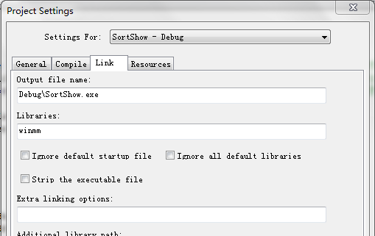
MIDI编程
MinGW Developer Studio IDE

Slide 29
MIDI编程举例——排序秀SortShow
键盘即兴弹奏（MIDI程序kbMidi）
排序秀（ShortShow）

Slide 30
关于MIDI文件的结构
详见
[1] 曹强. 数字音频规范与程序设计：基于Visual C++开发. 北京:中国水利水电出版社，2012年6月（第一版）

Slide 31
Thanks！

